Slide 1
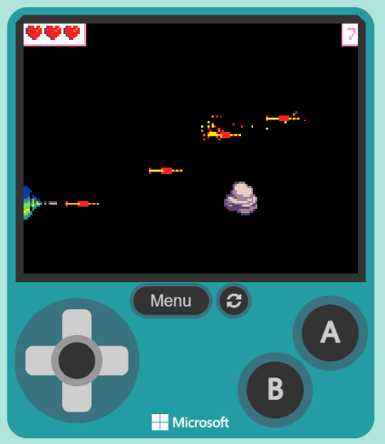
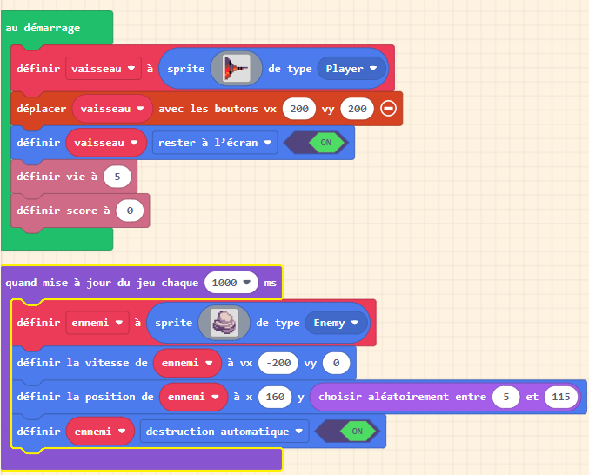
Apprendre les bases de la programmation en créant son jeu vidéo dans
Présentation http://bit.ly/mst29av21
Séance J302
Préparé par : Steve Morissette
Conseiller pédagogique, RÉCIT local (CSS de Sorel-Tracy)
Présenté par : Sonya Fiset
RÉCIT MST

Slide 2
Objectifs de l’atelier
Découvrir les possibilités de MakeCode Arcade
Expérimenter quelques jeux créés avec MakeCode Arcade
Découvrir l’environnement de création de MakeCode Arcade
Comprendre les bases de la programmation par blocs à l’aide de tutoriels pas-à-pas
Réaliser les bases de votre premier jeu
Partager votre réalisation
Notes:
Microbit
EV3 robotique Lego
Minecraft (environnements)
Arcade pour nous
Jeux micro site
Voir à l’intérieur des jeux
Tour du propriétaire MakeCode
Multiplateforme
Guidés puis seuls
Pas besoin d’expérience (novice, débutant) si expérimenté tu iras plus loin c'est tout

Slide 3
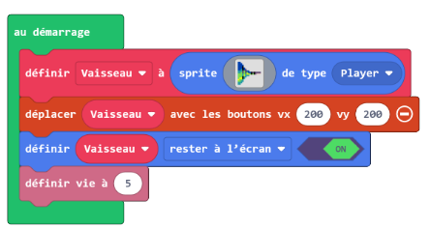
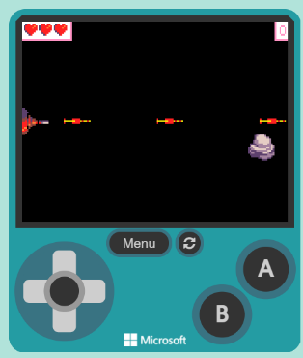
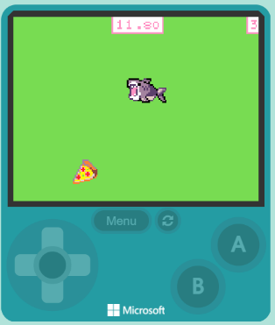
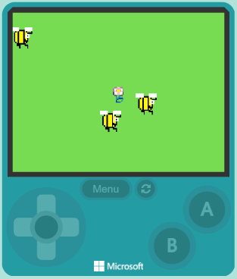
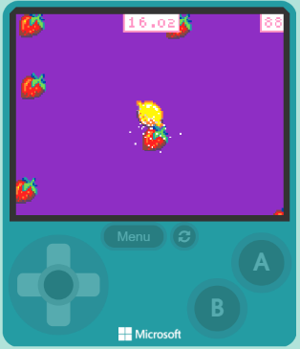
Qu’est-ce que MakeCode Arcade?
MakeCode Arcade est une plateforme destinée à développer des compétences de base en programmation par la création de jeux vidéo. Les élèves y découvrent la programmation à l’aide de blocs de couleur qu’ils peuvent faire glisser et déposer dans un espace de travail pour développer leurs programmes.
Notes:
Logique
Couleur
Initiation
Pas besoin de scripter

Slide 4
Qu’est-ce que MakeCode Arcade?
Le site MakeCode fonctionne tant sur les ordinateurs (PC ou Mac) que
les appareils mobiles comme le iPad!
Notes:
Chrome plus stable
PC-Mac-iPad (Safari)

Slide 5
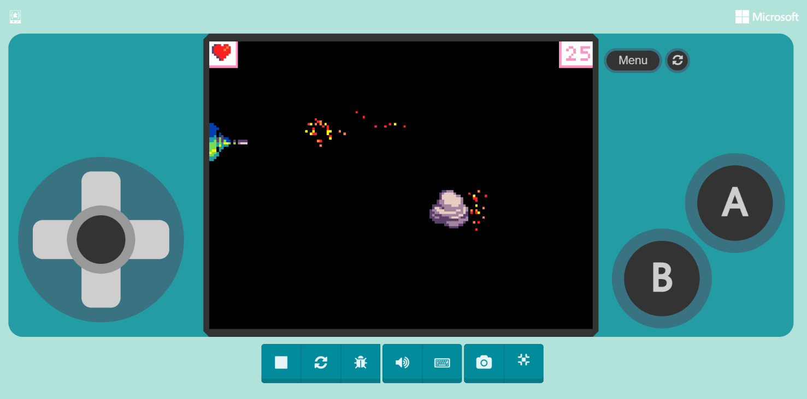
Qu’est-ce que MakeCode Arcade?
Un simulateur interactif fournit aux élèves une rétroaction immédiate sur le fonctionnement de leur programme et leur permet de tester et de déboguer facilement leur code.
Notes:
Tu ajoutes tu vois
Débogage

Slide 6
Plusieurs compétences à développer
Développer sa pensée logique
Développer des méthodes de travail efficaces
Apprendre à structurer et organiser sa pensée
Apprendre de ses erreurs
Travailler en mode de résolution de problèmes
Se montrer créatif et imaginatif pour trouver de nouvelles solutions et innover
S’initier au langage programmation
Notes:
Personnage-Histoire-Fin-Début-Règles-Variables
Erreurs = apprentissage
Apprentissage par jeux vidéo = motivant pour les élèves

Slide 7
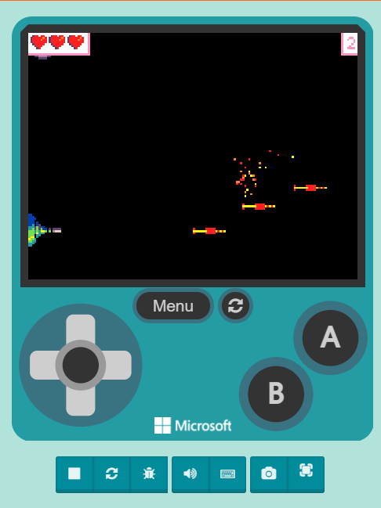
Utilisation du simulateur de jeu
Contrôleur (joystick)
Redémarrer le jeu
Boutons A et B
Menu (options) du jeu (ex. volume du son)
Notes:
Look GameBoy de Nintendo années 80

Slide 8
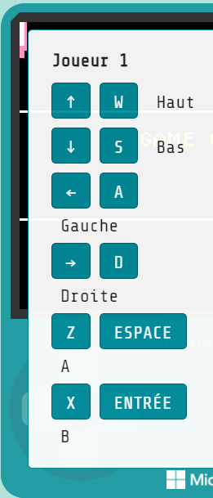
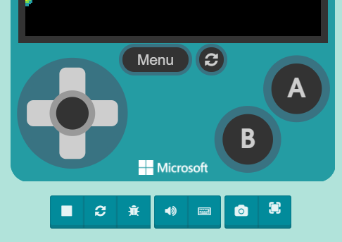
Utilisation du simulateur de jeu
Mode débogage
Raccourcis clavier
(ordinateur)
Passer en mode plein écran
Prendre une capture d’écran
Redémarrer le jeu
Couper le son
Arrêter le simulateur
(pause)
Notes:
Sur ordinateur = clavier

Slide 9
Expérimentons quelques jeux!
Site Google avec 3 jeux simples à tester avant de se lancer dans la programmation
Il y aura quelques fois du son durant et à la fin de la partie
Notes:
Instructions au début de chaque jeu (A pour démarrer) – 10 secondes pour chargement
Montrer la page Web en partage d’écran quelques secondes
Mettre lien dans clavardage et prendre en note l’heure pour 5 minutes
monurl.ca/makecode
Je reste dans la réunion si bogue ou questions
Donnez-moi feedback et commentaires dans le Chat

Slide 10
arcade.makecode.com
Notes:
Inviter les gens à revenir dans Teams et Feedback pour retour ok
Mettre lien dans Chat
Vérifier Arcade pas les autres sites
Basculez du navigateur Web à la réunion au besoin
Pas besoin de compte pour commencer
Mon conseil: regarder mon écran et vous aurez du temps pour pratique au cours de l’atelier

Slide 11
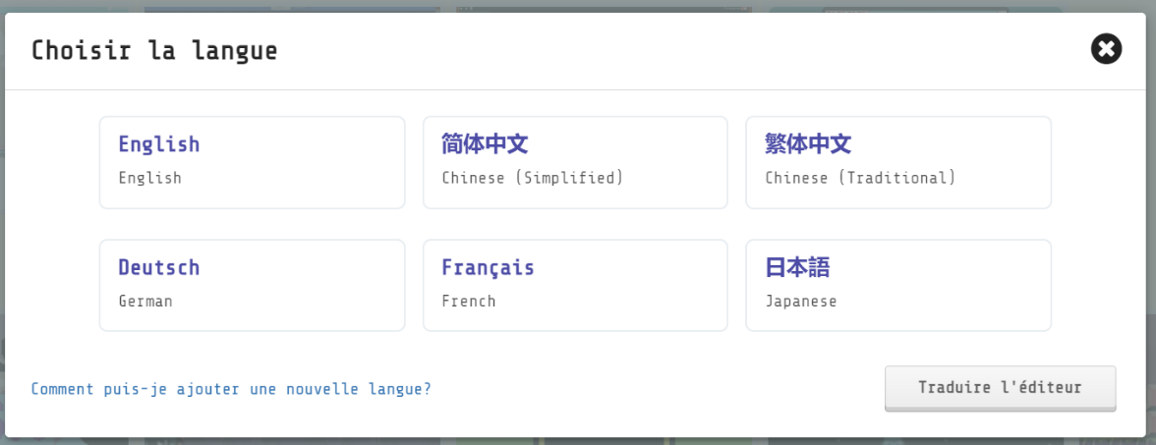
Obtenir l’interface en français*
La page d’accueil, l’espace de création et les blocs de programmation sont disponibles en français
Certaines parties du site et certains tutoriels ne sont pas traduits ou le sont partiellement*
1.Cliquez sur « Langue » en bas de la page d’accueil de MakeCode
2.Sélectionnez « Français » parmi les langues offertes
Notes:
Pas parfait et incomplet
Interface de création et les blocs en français
Traduction par un logiciel
Principaux tutoriels pour bien débuter je les ai traduits et ils seront téléchargeables
Créer un nouveau jeu pour avoir l’interface

Slide 12
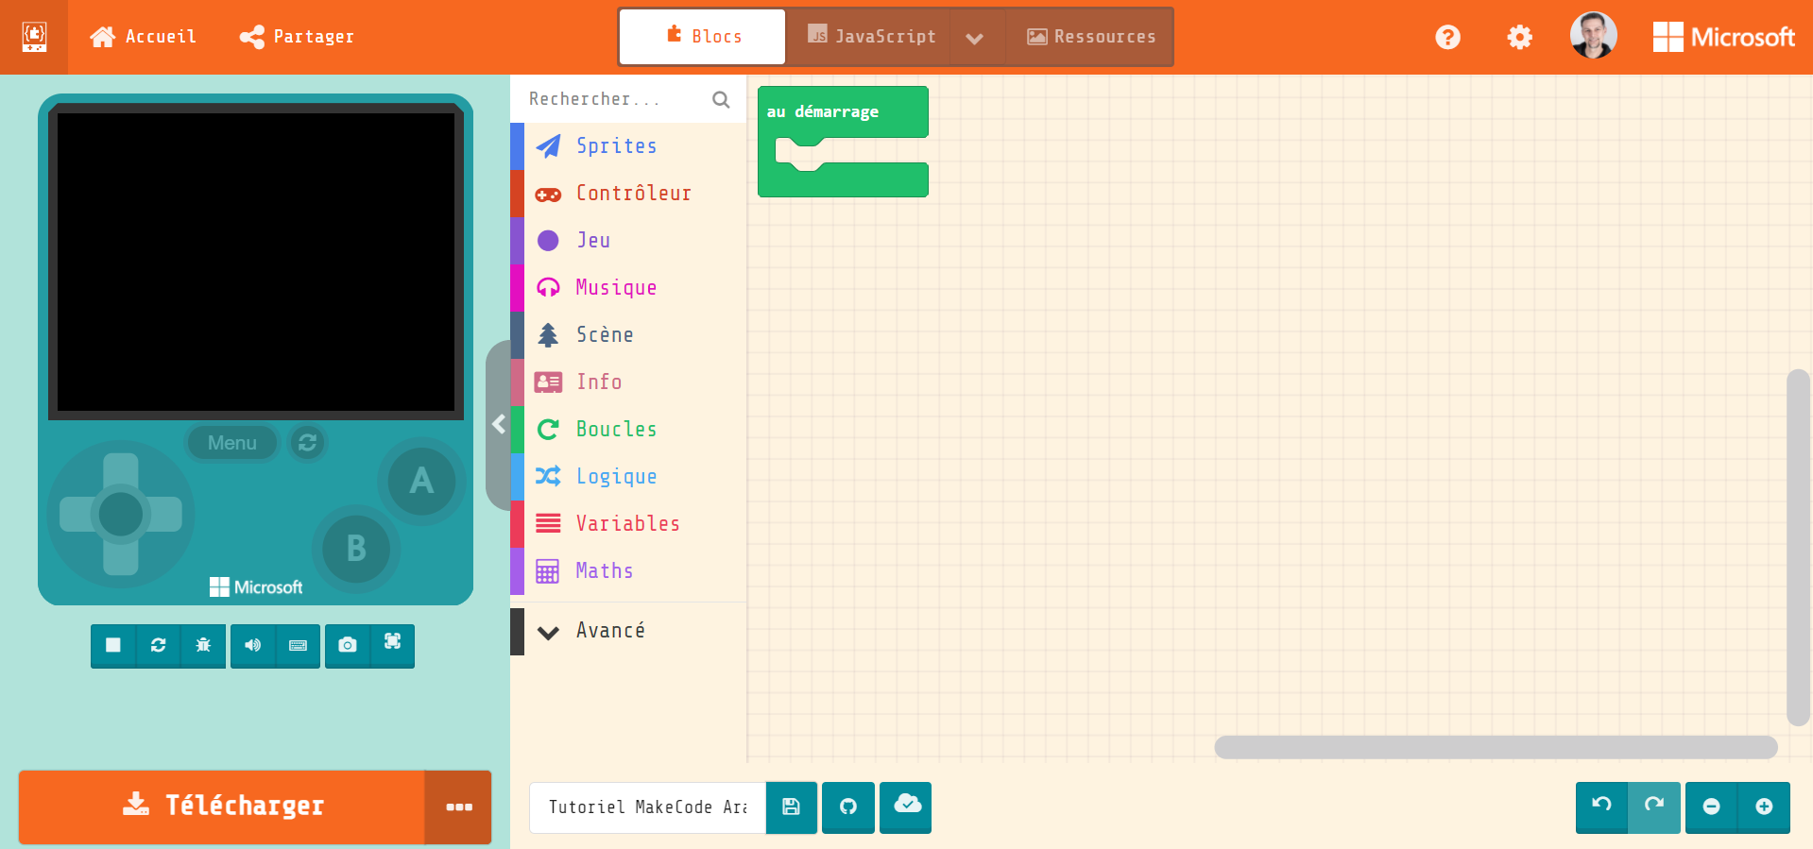
Présentation de l’espace de création de MakeCode
Bloc de programmation
Espace de travail
Boîte à outils
Contrôles de l’affichage
Simulateur de jeu
Notes:
Présenter les blocs
Magnétisme
Supprimer
Variable avec point rouge
Bloc inutilisé
Coloré, ça parle
Mode Script
Renommer le projet
Contrôles de l’affichage

Slide 13
Présentation de l’espace de création de MakeCode
Tiroirs de la boîte à outils (catégories de blocs par couleur)
Nom du projet et options d’enregistrement (exportation)

Slide 14
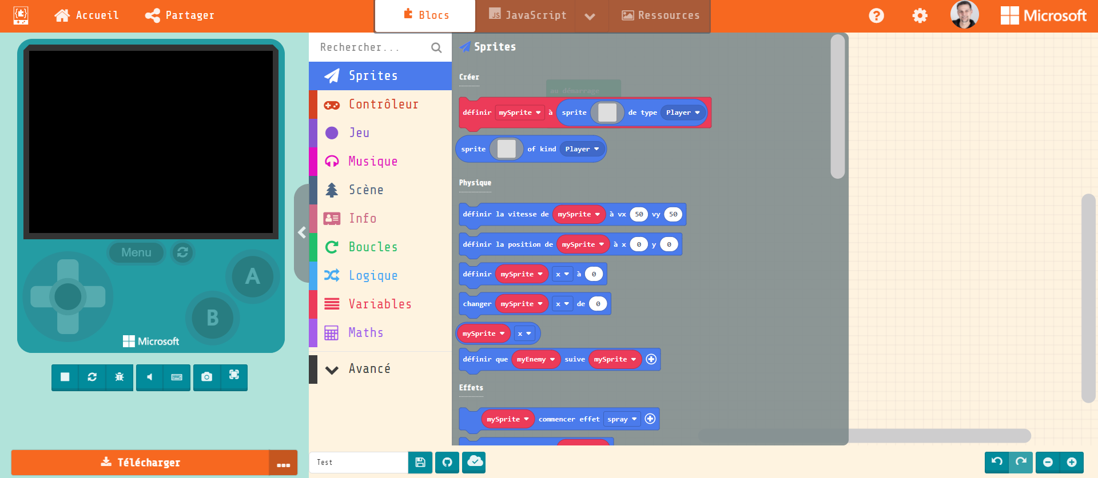
Présentation de l’espace de création de MakeCode
Chaque tiroir donne accès aux blocs d’une catégorie
Tiroirs de la boîte à outils (catégories de blocs)
Les blocs auront la même couleur que le tiroir auquel ils sont associés

Slide 15
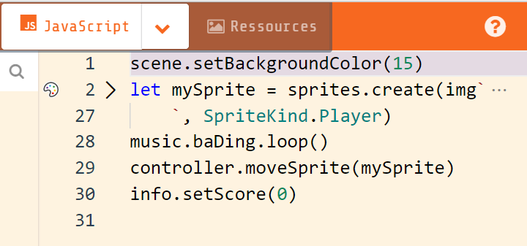
Présentation de l’espace de création de MakeCode
Onglet qui permet de passer de la vue bloc à la vue script de son programme
Bouton pour partager son jeu en ligne
Retour à l’accueil
Bouton pour télécharger son jeu vers un périphérique

Slide 16
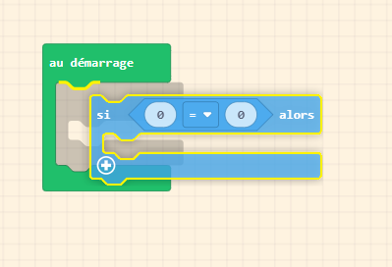
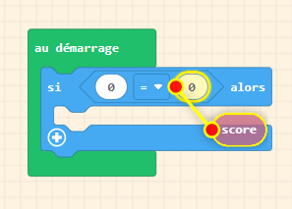
Travailler avec les blocs de programmation
Les blocs s’emboitent comme des morceaux de casse-tête pour empêcher les erreurs de syntaxe
Les blocs compatibles s’emboitent de manière « magnétique »
La forme des blocs nous indique s’ils sont compatibles
Il est possible d’utiliser certains blocs pour modifier une valeur ou une variable

Slide 17
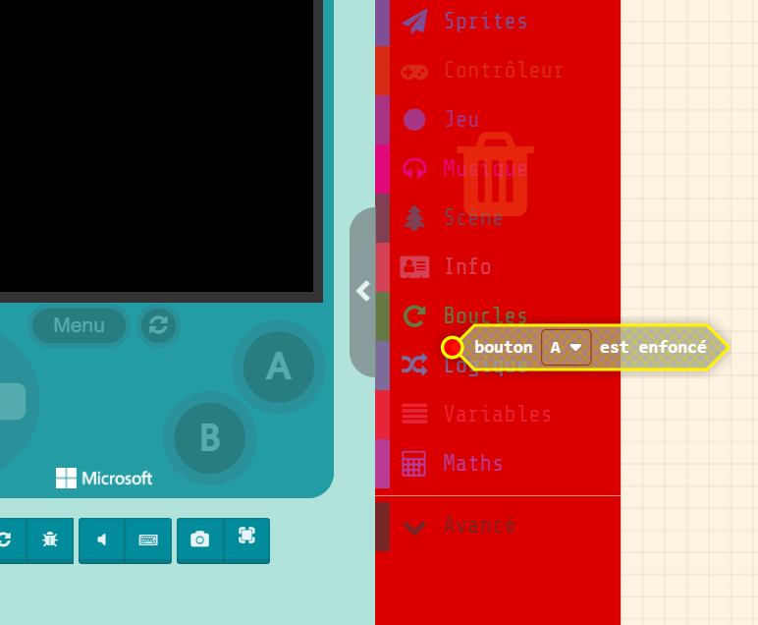
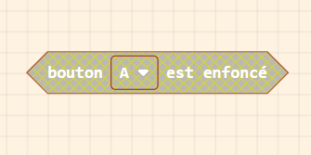
Travailler avec les blocs de programmation
Pour supprimer un bloc, il suffit de le glisser vers la boîte à outils
Un bloc inutilisé sur l’espace de travail aura cette apparence

Slide 18
Travailler avec les blocs de programmation
Par défaut, les personnages d’un jeu MakeCode sont appelés « Sprite »
Le nom du Sprite devient une variable du jeu
Nom du personnage (mySprite)
Fonction (type) du personnage (mySprite)
Image du personnage (mySprite)
Notes:
Sprite = personnage dans le jeu
De l'anglais qui veut dire fée ou personnage féérique
Nom-Image (apparence)-Fonction

Slide 19
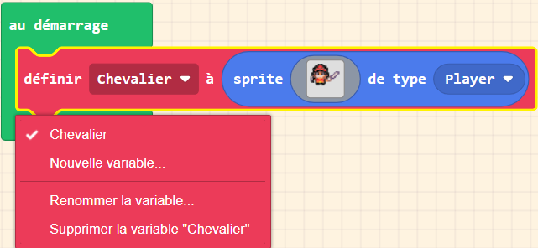
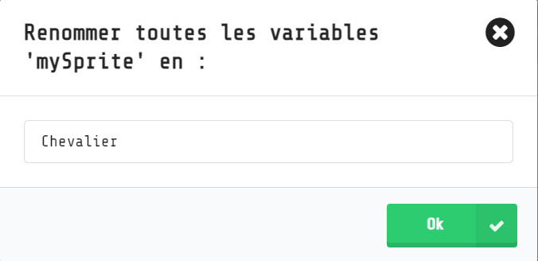
Travailler avec les blocs de programmation
Il est possible de renommer ces variables pour s’y retrouver plus facilement
Nommer ses variables est une excellente habitude à prendre quand on programme
Option pour renommer la variable

Slide 20
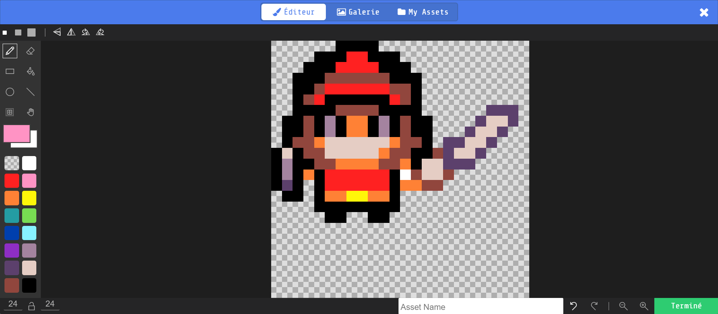
L’éditeur d’image de MakeCode
Outils de dessin
Espace de création (le damier sera transparent)
Couleur active
Palette de couleurs disponibles
Notes:
Mini paint

Slide 21
L’éditeur d’image de MakeCode
Outil de rotation et de retournement de l’image
Taille du crayon en pixel (1, 3 et 5 pixels)
Bouton « Terminer » pour enregistrer l’image
Taille de l’image en pixels (ex. 24 pixels X 24 pixels)
Options d’affichage de l’éditeur
Espace pour nommer le dessin

Slide 22
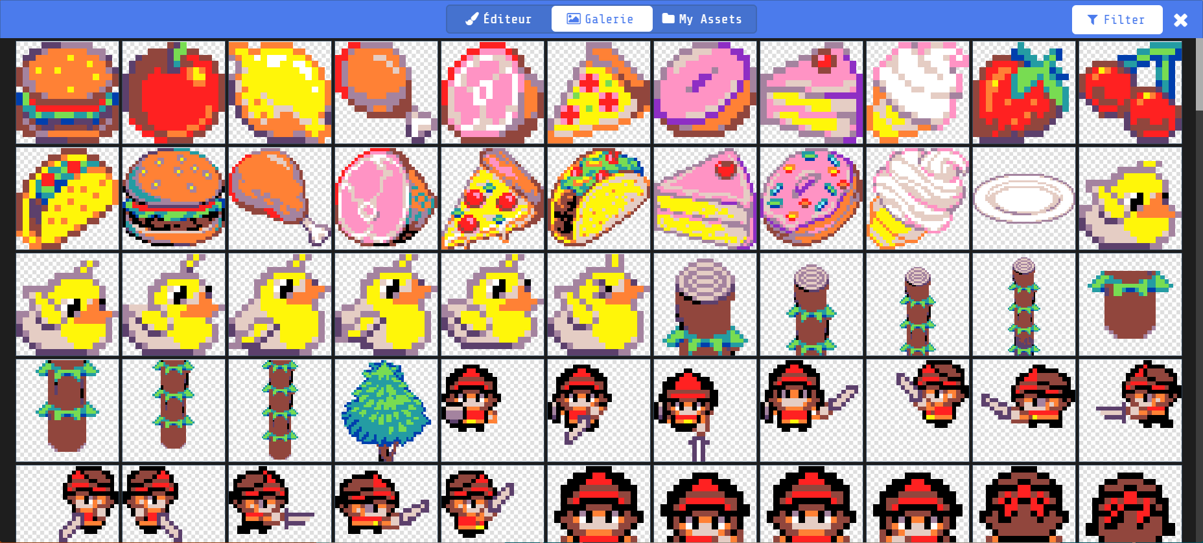
La galerie d’images de MakeCode
MakeCode vous offre une série d’images prêtes à l’emploi
Notes:
Fibre artistique

Slide 23
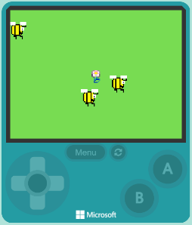
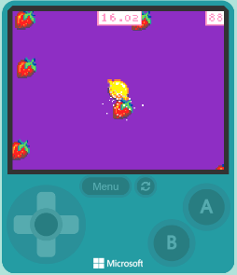
Accès à 4 tutoriels en français pour bien débuter
Tutoriel 1 (Le chasseur de pizza)
Fichier complet avec code à importer
Tutoriel 3 (Les fraises contre-attaquent)
Fichier complet avec code à importer
Tutoriel 2 (Joyeuse fleur)
Fichier complet avec code à importer
Tutoriel 4 (Le champ de météorites)
Fichier complet avec code à importer
Notes:
MakeCode = base de la programmation de la robotique
Variable non sélectionnée = erreur
Aller sur le micro-site (fichiers et tutoriels)
Traduction refaite
Microsoft = traduction libre
2 choix – faire en même temps ou regarder mes étapes
Lire le tutoriel lentement
Prendre les mêmes images comme dans le tutoriel
Personnage 1 = Chasseur
Personnage 2 = Proie
Partager le jeu à la fin et le mettre dans le clavardage

Slide 24
Série de tutoriels « Conception de jeu »
Cette série de petits tutoriels permet de comprendre les bases de la programmation d’un jeu vidéo dans MakeCode
Notes:
En français
Pas-à-pas
Zoomer sur le site et montrer les étapes et l’indice
Que les blocs nécessaires pour réaliser le tutoriel
1-faire bouger un personnage à l’écran avec le contrôleur
2-définir la position de différents personnages dans l’écran (coordonnées X et Y)
3-faire interagir différents personnages lorsqu’ils se touchent
4-contrôler le déplacement (vitesse) d’un personnage et le restreindre à l’écran du jeu
5-créer un arrière-plan animé (condition, variables, nombres aléatoires)
Notez l’heure
Je suis disponible pour les questions dans la réunion Teams
Dessins en pixel: garder ça simple (Pac-Man, Mr. Patate, Bonhomme sourire)

Slide 25
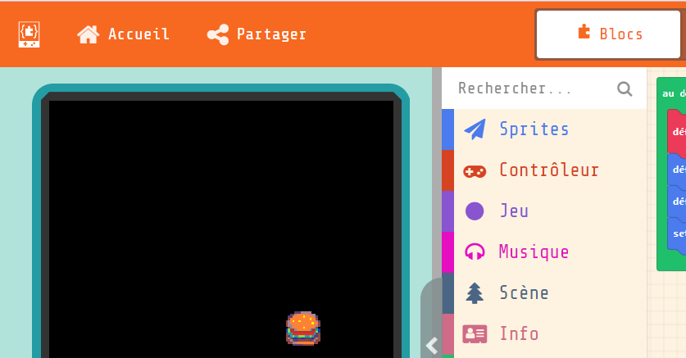
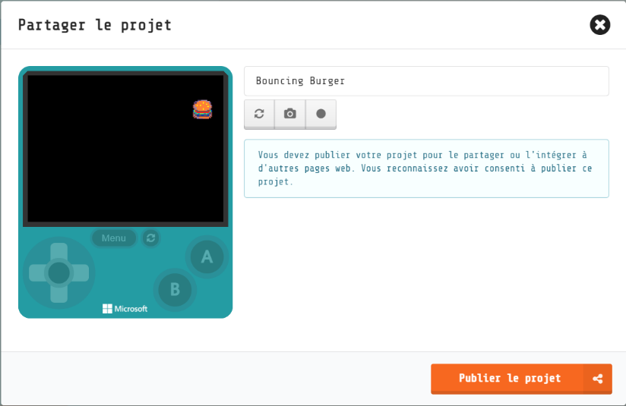
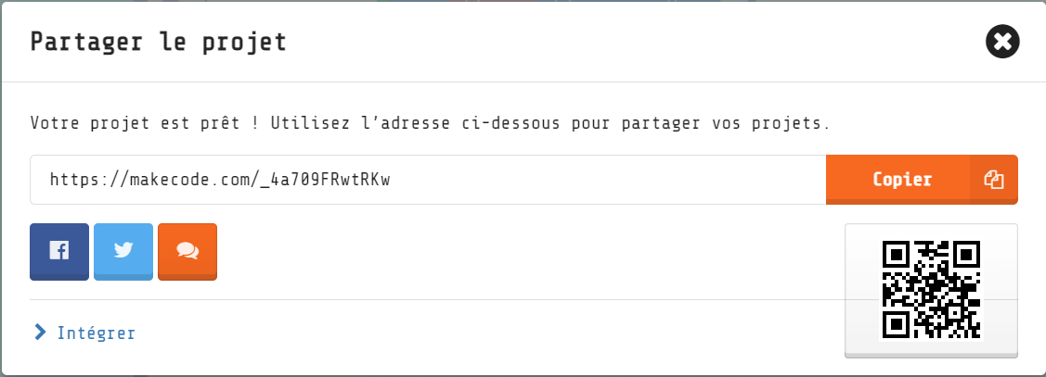
Partager un projet MakeCode
2. Cliquez sur « Parager le projet »
1. Cliquez sur le bouton « Partager »
3. Copiez le lien de partage à envoyer
Notes:
Modification du jeu = nouveau lien à générer

Slide 26
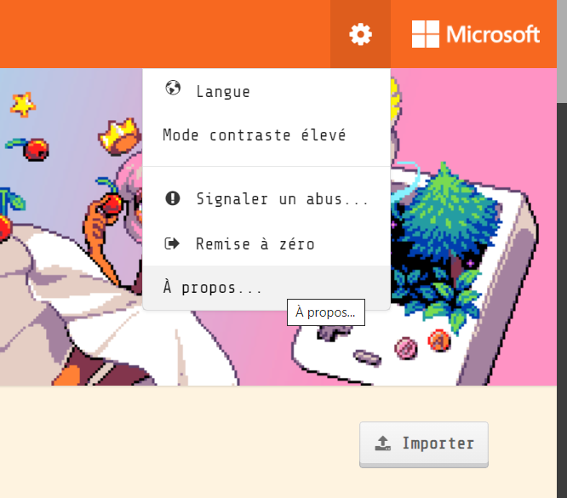
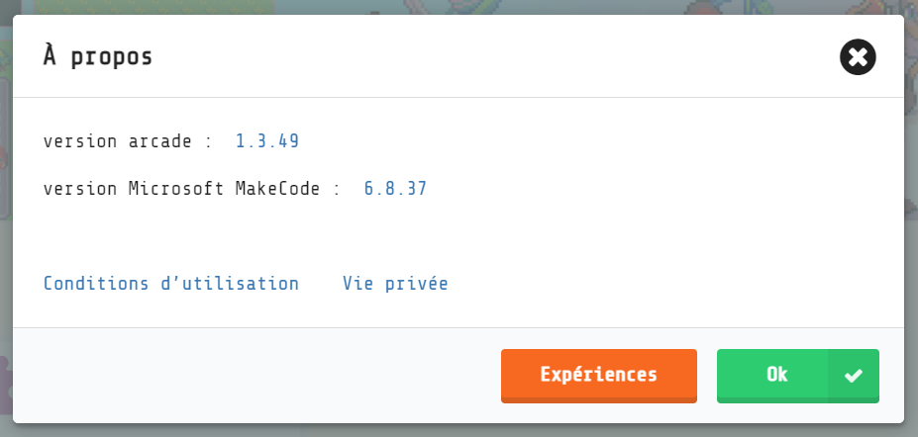
Connexion et enregistrement en ligne (expérience bêta)
Étape 1
Étape 2
Étape 3
Notes:
Pratique pour projets sur plusieurs appareils

Slide 27
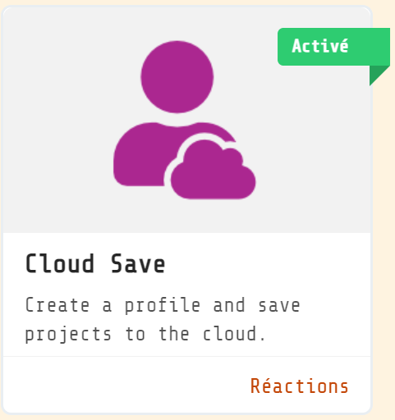
Connexion et enregistrement en ligne (expérience bêta)
Étape 4
Étape 5

Slide 28
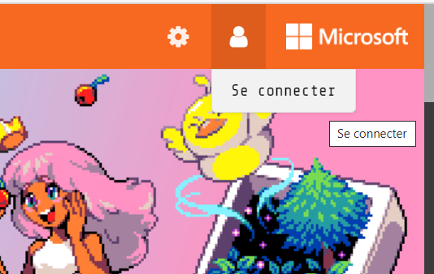
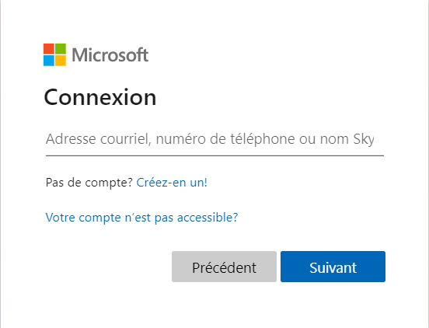
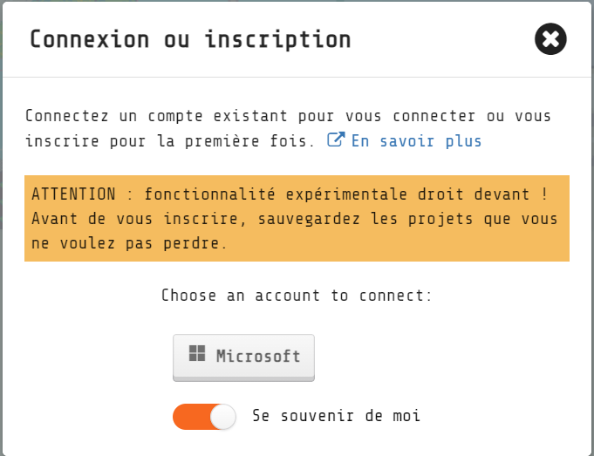
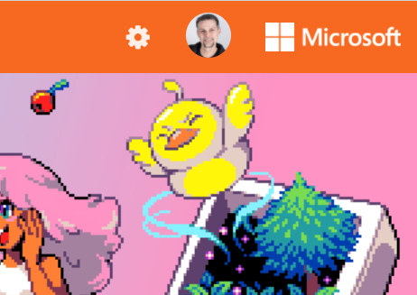
Connexion et enregistrement en ligne (expérience bêta)
Étape 8 (utilisez un compte Microsoft comme votre courriel CSS pour Office 365)
Étape 6
Vous êtes connectés
Étape 7

Slide 29
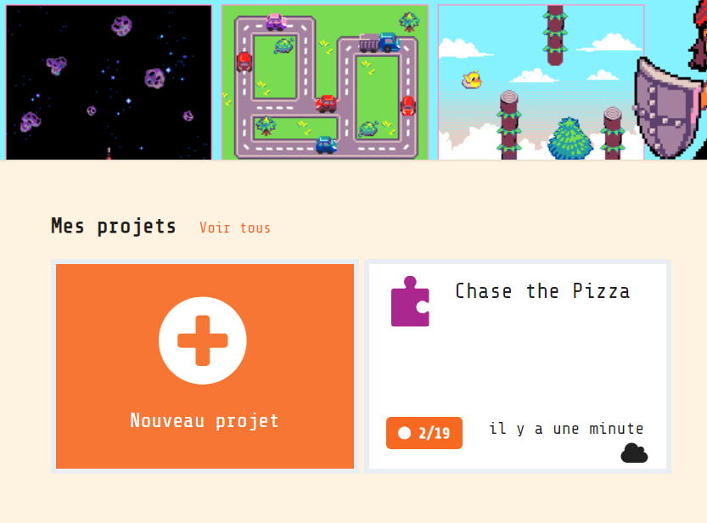
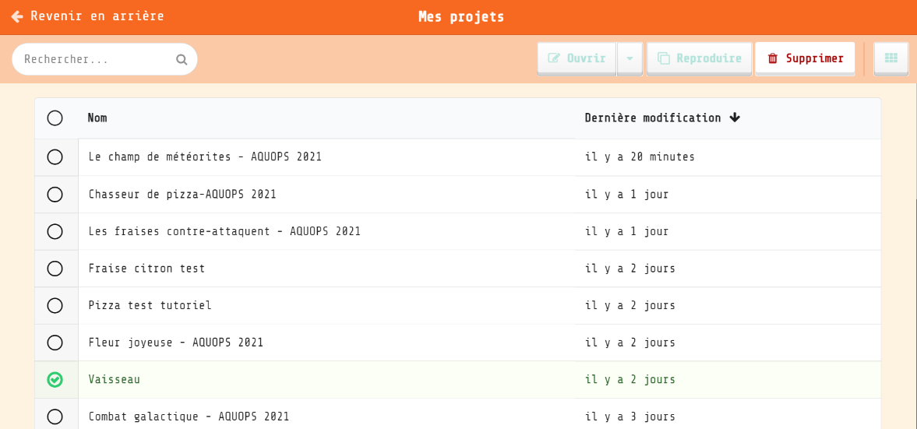
Gestion des projets MekeCode
Un outil de recherche permet de trouver facilement un projet avec un ou des mots-clés
Vous pouvez gérer vos projets depuis l’onglet « Voir tous »
Vous pouvez ouvrir, reproduire et supprimer vos projets avec ce menu

Slide 30
Accès à la page des ressources de ma présentation sur
monurl.ca/makecode

Slide 31
MERCI !
Questions?
equipe@recitmst.qc.ca
ou Steve Morissette, CP RÉCIT
Page Facebook
Twitter
Chaîne YouTube
Ces formations du RÉCIT sont mises à disposition, sauf exception, selon les termes de la licence Licence Creative Commons Attribution - Pas d’Utilisation Commerciale - Partage dans les Mêmes Conditions 4.0 International.
Notes:
Me joindre sonya.fiset@recitmst.qc.ca
Message à l’équipe : equipe@recitmst.qc.ca
Steve Morissette, CP RÉCIT : morissettes@cs-soreltracy.qc.ca
Page Facebook : https://www.facebook.com/RECITMST2020/
Twitter : https://twitter.com/recitmst
Chaîne YouTube : https://www.youtube.com/channel/UC7IcadI_rZFwso9N81PYqFg

